Slide 1
JAVASCRIPT LIBRARY JQUERy
José Javier Ávila Rojas
Mario Alberto Arias
Kendall Cespedes Castillo

Slide 2
Library jquery

Slide 3
Concepto
JQuery es un software libre y de código abierto (posee un doble licenciamiento bajo la Licencia MIT y la Licencia Pública General de GNU v2). Cuenta con un diseño que facilita la navegación por un documento y seleccionar elementos DOM proporcionando a los desarrolladores de aplicaciones web complementos que agilizan el desarrollo de proyectos. Esto permite a los desarrolladores centrarse en lo importante y crear abstracciones para interacción y animación de bajo nivel, efectos avanzados y widgets temáticos de alto nivel sin invertir tiempo en desarrollar complejos algoritmos y métodos que los controlen desde cero y generando menos código que las aplicaciones hechas con JS puro.

Slide 4
Historia
JQuery es una librería desarrollada en 2006 por John Resig que permite añadir una capa de interacción AJAX entre la web y las aplicaciones que desarrollemos controlando eventos, creando animaciones y diferentes efectos para enriquecer la experiencia de usuario.
Seguidamente se da una guerra con el surgimiento de JQuery, todas las guerras traen consigo dolor, muerte y sufrimiento. La guerra de los navegadores no fue la excepción.
Internet Explorer, el rey de los navegadores en aquel entonces, debido a un hambre infinita de poder quiso aplastar a sus enemigos usando las tecnologías web como estrategia de batalla.
Aprovechando que era el más popular, cambió la forma de maquetar, estilizar y programar aplicaciones. Como consecuencia, las personas con páginas web debían actualizar su código para que funcionara en el navegador más popular, pero a costa de dificultar su mantenimiento en los demás navegadores.

Slide 5
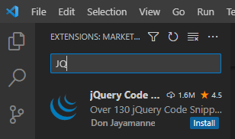
Instalación y configuración
Primer Paso

Slide 6
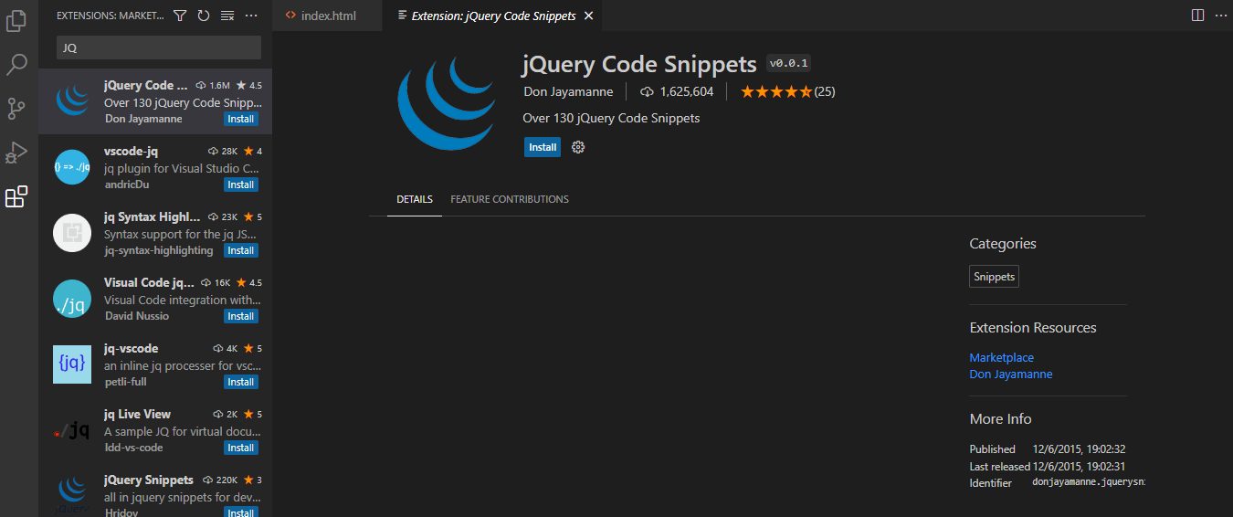
Instalación y configuración
Segundo Paso

Slide 7
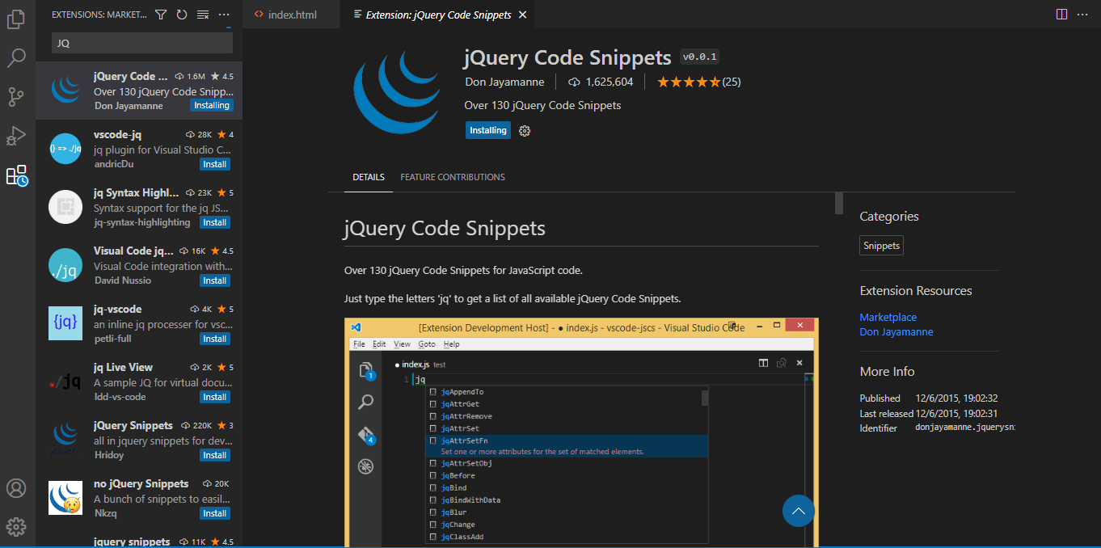
Instalación y configuración
Tercer Paso

Slide 8
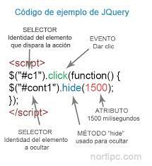
Sintaxis bÁsica

Slide 9
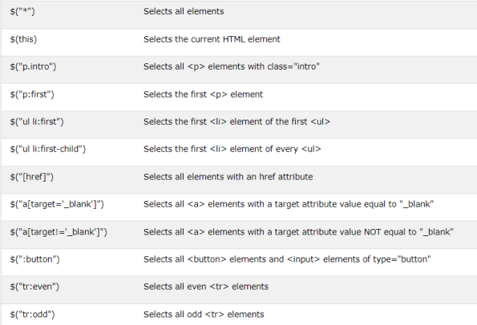
Sintaxis

Slide 10
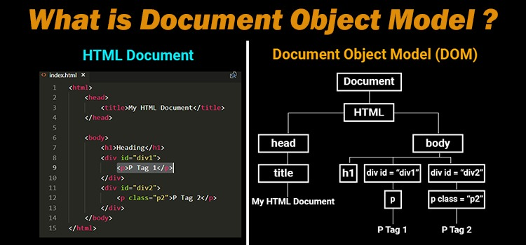
¿Qué es DOM?
El DOM proporciona la información que JavaScript necesita para comunicarse con los elementos en la página. También ofrece las herramientas necesarias para navegar, cambiar y añadir a la página HTML.
Gracias al DOM, JQuery puede seleccionar diversos elementos de la página y manipularlos. Ahora hablaré de los selectores básicos. Si estás habituado al CSS no tendrás ningún problema. Los selectores básicos como IDS, clases y elementos en JQuery son iguales que en CSS.

Slide 11
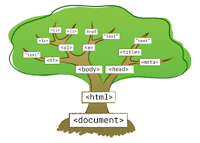
Accesos y Manipulación de dom

Slide 12
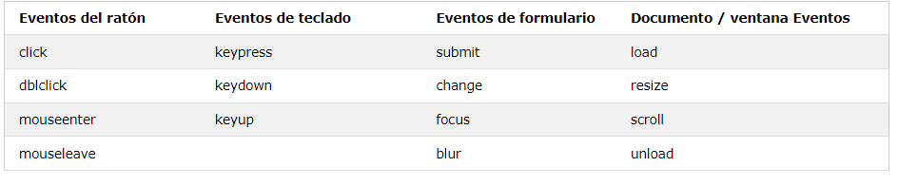
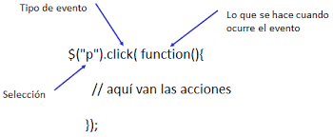
Eventos

Slide 13
Googles apis
Las API son mecanismos que permiten a dos componentes de software comunicarse entre sí mediante un conjunto de definiciones y protocolos. Por ejemplo, el sistema de software del instituto de meteorología contiene datos meteorológicos diarios. La aplicación meteorológica de su teléfono “habla” con este sistema a través de las API y le muestra las actualizaciones meteorológicas diarias en su teléfono.

Slide 14
google maps
Una API de Google Maps es un servicio de mapas de Google que brinda diferentes funcionalidades tales como: marcadores, asignación de rutas, trazar sectores dentro de un mapa, entre otras.
Referencia a Objeto
Manejo de Errores
Obtener la Posición
Es un objeto que ya existe dentro del Navegador hace referencia a las coordenadas de longitud y latitud de la persona en si.
El método en si ya trae incorporado una función para incorporar un error.
Al igual que los otros dos ya la trae incorporado una vez se introduzca la contraseña de las credenciales.

Slide 15
Librería Google Maps API
Recuperando la Posición Actual
Cálculo de Distancias entre Puntos
Mercado disponible
Mercado obtenible

Slide 16
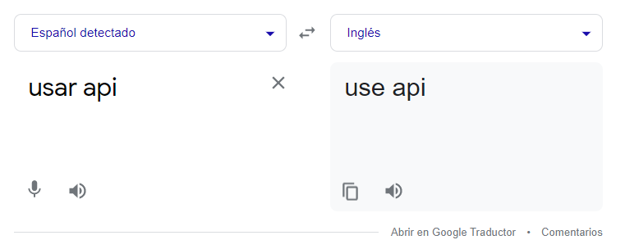
Google Traslate
La edición Basic de la API de Translation utiliza la tecnología de traducción automática neuronal de Google para traducir de forma instantánea el texto a más de cien idiomas.

Slide 17
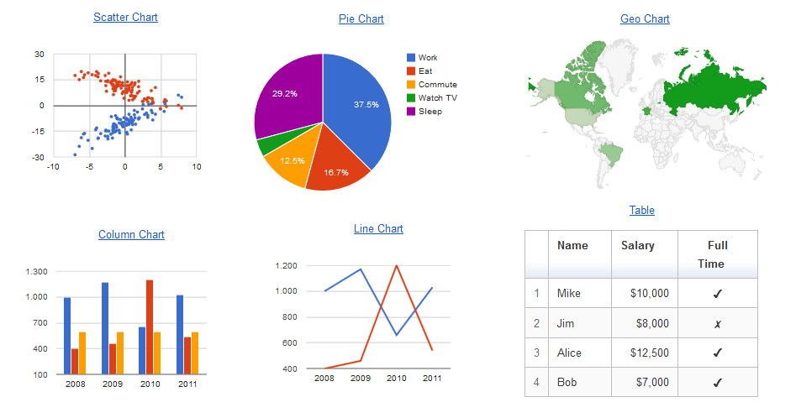
Google Charts
Google Chart es una API que nos permite, mediante una petición http a esta, generar una imagen dinámica de tipo PNG que podemos colocar en cualquiera de nuestras páginas web.

Slide 18
MUCHAS GRACIAS

